Slide 1
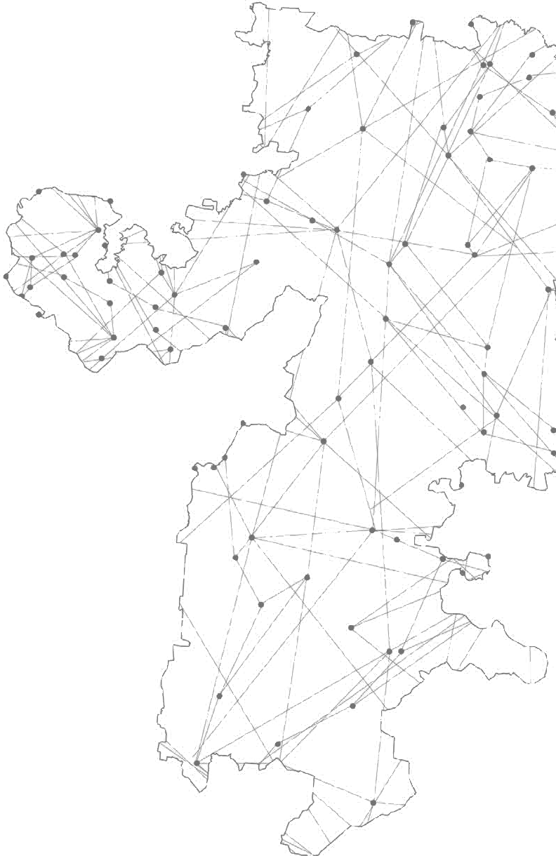
МИНИСТЕРСТВО ОБРАЗОВАНИЯ И НАУКИ ЧЕЛЯБИНСКОЙ ОБЛАСТИ
НАЦИОНАЛЬНЫЙ ПРОЕКТ
«Демография»
Содействие занятости женщин - создание условий дошкольного образования для детей в возрасте до 3 лет
Исполняющий обязанности заместителя Министра образования и науки Челябинской области
Зайко Елена Михайловна
2019 год

Slide 2
МИНИСТЕРСТВО ОБРАЗОВАНИЯ И НАУКИ ЧЕЛЯБИНСКОЙ ОБЛАСТИ
ЦЕЛИ, ЗАДАЧИ РЕГИОНАЛЬНОГО ПРОЕКТА
«Содействие занятости женщин - создание условий дошкольного образования для детей в возрасте до 3 лет»
Цель проекта - обеспечить к 2024 году 100-процентную возможность женщинам, воспитывающих детей дошкольного возраста, совмещать трудовую деятельность с семейными обязанностями, в том числе за счет повышения доступности дошкольного образования для детей в возрасте до трех лет.
Ожидаемые результаты:
1. В Челябинской области пройдут переобучение и повышение квалификации не менее 5 893 женщин в период отпуска по уходу за ребенком в возрасте до трех лет.
2. В Челябинской области создано не менее 4 840 дополнительных мест, в том числе с обеспечением необходимых условий пребывания детей с ОВЗ и детей-инвалидов, в организациях, осуществляющих образовательную деятельность по образовательным программам дошкольного образования, для детей в возрасте до трех лет.
2

Slide 3
МИНИСТЕРСТВО ОБРАЗОВАНИЯ И НАУКИ ЧЕЛЯБИНСКОЙ ОБЛАСТИ
СОГЛАШЕНИЯ В РАМКАХ РЕГИОНАЛЬНОГО ПРОЕКТА
«Содействие занятости женщин - создание условий дошкольного образования для детей в возрасте до 3 лет»
«Безденежные»
соглашения
«Денежные»
соглашения
на общую сумму
млн. руб.
«1»
«2»
«1323,22»
3

Slide 4
МИНИСТЕРСТВО ОБРАЗОВАНИЯ И НАУКИ ЧЕЛЯБИНСКОЙ ОБЛАСТИ
ПОКАЗАТЕЛИ РЕГИОНАЛЬНОГО ПРОЕКТА
«Содействие занятости женщин - создание условий дошкольного образования для детей в возрасте до 3 лет»
На 2019 год запланировано:
выкуп 6 зданий детских садов на 1110 мест, построенных за счет частных инвесторов (3 - в Сосновском районе, 3 - в г.Челябинске),
строительство 4 зданий детских садов на 860 мест в г. Челябинске.
С 2020 года начнется реализация показателя по переобучению и повышению квалификации женщин в период отпуска по уходу за ребенком в возрасте до трех лет.
4

Slide 5
МИНИСТЕРСТВО ОБРАЗОВАНИЯ И НАУКИ ЧЕЛЯБИНСКОЙ ОБЛАСТИ
ФИНАНСИРОВАНИЕ РЕГИОНАЛЬНОГО ПРОЕКТА
«Содействие занятости женщин - создание условий дошкольного образования для детей в возрасте до 3 лет»
Федеральный бюджет – 1323,22 млн.руб
ОБЩИЙ БЮДЖЕТ
«1838,22»
млн. руб.
Региональный бюджет – 515,60 млн. руб.
5

Slide 6
МИНИСТЕРСТВО ОБРАЗОВАНИЯ И НАУКИ ЧЕЛЯБИНСКОЙ ОБЛАСТИ
ИСПОЛНЕНИЕ РЕГИОНАЛЬНОГО ПРОЕКТА
«Содействие занятости женщин – создание условий дошкольного образования
для детей в возрасте до 3 лет»
Расходы 01.04.2019 г.
Федеральный бюджет | 0 млн. руб.
Региональный бюджет | 0 млн. руб.
Правительством Челябинской области были заключены дополнительные соглашения с пообъектной (адресной) детализацией укрупненных инвестиционных проектов, включенных в региональные проекты. Эта работа завершена 15.04.2019 года. В настоящее время заключаются соглашения с муниципальными образованиями и начнется финансирование строительства объектов.
6

Slide 7
МИНИСТЕРСТВО ОБРАЗОВАНИЯ И НАУКИ ЧЕЛЯБИНСКОЙ ОБЛАСТИ
ВЗАИМОДЕЙСТВИЕ С ОРГАНАМИ МЕСТНОГО САМОУПРАВЛЕНИЯ
С целью контроля за реализацией мероприятий проекта Министерством образования и науки Челябинской области совместно с Министерством строительства и инфраструктуры Челябинской области осуществляется мониторинг хода строительных работ. Результаты мониторинга в ежемесячном режиме рассматриваются на совещаниях с главами муниципальных образований под председательством исполняющего обязанности первого заместителя Губернатора Челябинской области Е.В. Редина.
7

